Slide 1

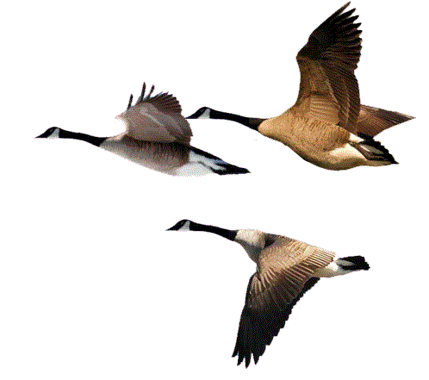


শুভ সকাল

Slide 2

শিক্ষক পরিচিতি
শাখাওয়াৎ হোসেন (শাহীন)
মিথিলাপুর সরকারি প্রাথমিক বিদ্যালয়
বুড়িচং,কুমিল্লা।
Email: mshshahin2@gmail.com

Slide 3
পাঠ পরিচিতি
বিষয়ঃ গণিত
শ্রেণিঃ চতুর্থ
পাঠঃ বাহুভেদে ত্রিভুজ ও এর
প্রকারভেদ।
সময়ঃ ৪৫ মিনিট

Slide 4
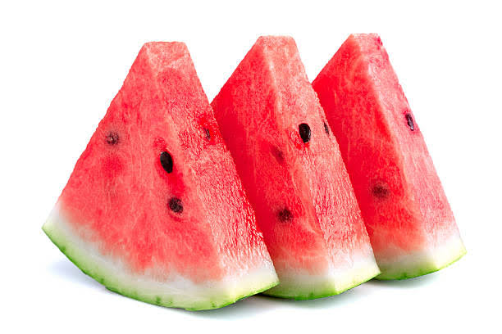
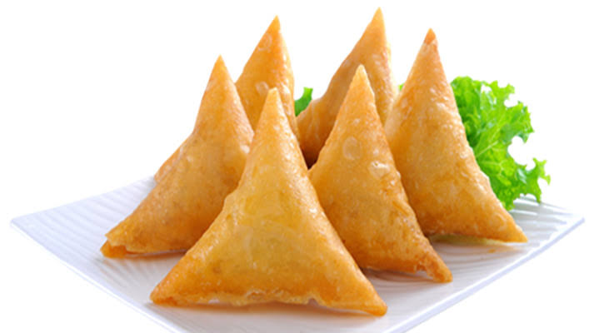

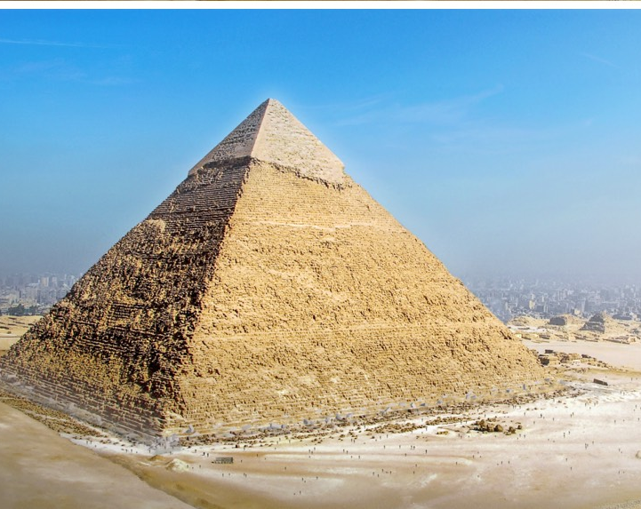
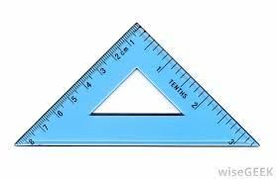
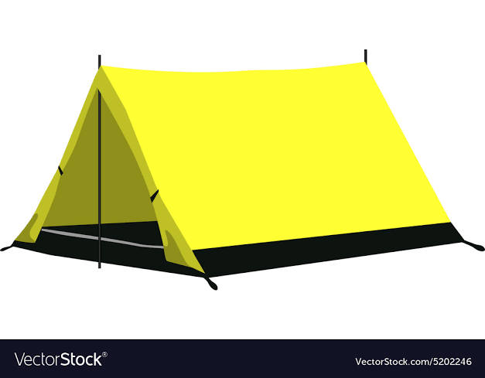
তিনকোনা আকৃতিকে কি বলে মনে আছে?
এগুলির আকার কেমন?
কিছু ছবি দেখি ...
তিনকোণা আকৃতি
ছবিতে কি কি দেখতে পাচ্ছো?

Slide 5
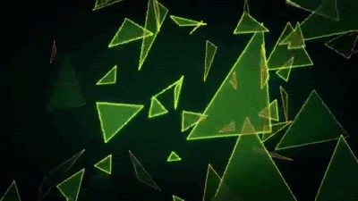
আজকের পাঠ
বাহুভেদে ত্রিভুজ

Slide 6

শিখনফল
এই পাঠ শেষে শিক্ষার্থীরা ...
২৯.১.১ সমবাহু, সমদ্বিবাহু ও বিষমবাহু ত্রিভুজ কি তা বলতে পারবে এবং ছবি দেখে শনাক্ত ও এদের বৈশিষ্ট্য নির্ণয় করতে পারবে।
Notes:
রর

Slide 7

ত্রিভুজ
বাহুগুলির দৈর্ঘ্য কেমন?
এখানে কয়টি বাহু দেখতে পাচ্ছো?
বাহুগুলির দৈর্ঘ্য কেমন ?
এখানে কয়টি বাহু দেখতে পাচ্ছো?
বাহুগুলির দৈর্ঘ্য কেমন?
এখানে কয়টি বাহু দেখতে পাচ্ছো?
সমবাহু ত্রিভুজ
সমদ্বিবাহু ত্রিভুজ
বিষমবাহু ত্রিভুজ
যে ত্রিভুজের তিনটি বাহু সমান তাকে সমবাহু ত্রিভুজ বলে।
যে ত্রিভুজের দুইটি বাহু সমান তাকে সমদ্বিবাহু ত্রিভুজ বলে।
যে ত্রিভুজের তিনটি বাহুই অসমান তাকে বিষমবাহু ত্রিভুজ বলে।
তিনটি বাহু সমান
দুইটি বাহু সমান
তিনটি বাহু অসমান

Slide 8
তাহলে আমরা জানলাম ...
বাহুভেদে ত্রিভুজ তিন প্রকার
ত্রিভুজ
সমবাহু ত্রিভুজ
সমদ্বিবাহু ত্রিভুজ
বিষমবাহু ত্রিভুজ

Slide 9
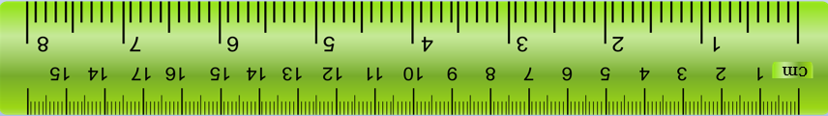
সবাই পাঠ্যবইয়ের ১৫৫ পৃষ্ঠা খোল...
আমরা স্কেলের সাহায্যে ত্রিভুজগুলির দৈর্ঘ্য মাপতে পারি।
যেমন-
বাহু
বাহুটি ৮ সেমি

Slide 10

দলীয় কাজ
বইয়ের চিত্রগুলি থেকে স্কেলের সাহায্যে দৈর্ঘ্য পরিমাপ করে ত্রিভুজগুলি আলাদা করো।

Slide 11
দৈর্ঘ্য মেপে আমরা ত্রিভুজগুলির যে বৈশিষ্ট্য পেলাম..
ত্রিভুজ খ
ত্রিভুজ চ
তিনটি বাহু সমান
ত্রিভুজ ক
ত্রিভুজ ঙ
এবার আমরা ১৫৬ পৃষ্ঠায় যাই ...
দুইটি বাহু সমান
ত্রিভুজ গ
ত্রিভুজ ঘ
তিনটি বাহুই অসমান

Slide 12
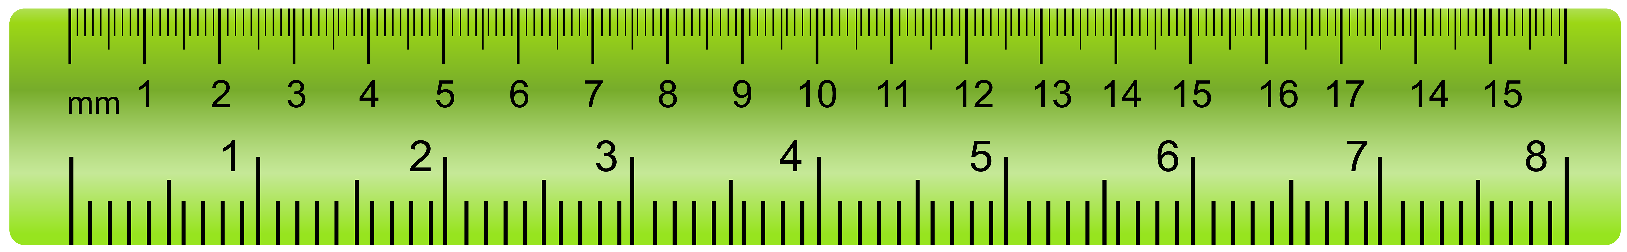
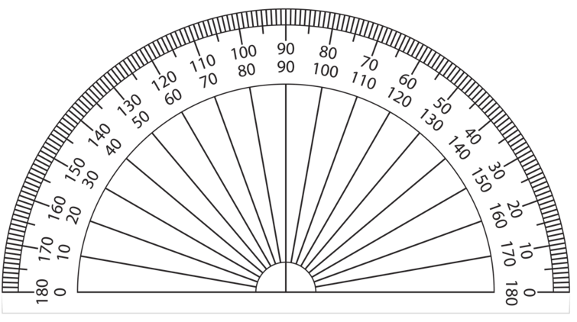
এবার আমরা ত্রিভুজগুলির বাহু ও কোণ পরিমাপ করে দেখি ...
সমবাহু ত্রিভুজ
বাহু
কোণ
কখ বাহু = ৬ সেমি
ক = ৬০˙
এবার চাঁদার সাহায্যে কোণগুলি পরিমাপ করি
কগ বাহু = ৬ সেমি
ক
cm
খ = ৬০˙
খগ বাহু = ৬ সেমি
গ = ৬০˙
সমবাহু ত্রিভুজের বৈশিষ্ট্যঃ
  প্রত্যেকটি বাহু সমান
  প্রত্যেকটি কোণ সমান এবং এরা প্রত্যেকেই ৬০ ডিগ্রী
খ
গ
cm
cm

Slide 13
সমদ্বিবাহু ত্রিভুজ
বাহু
কোণ
কখ বাহু = ৬ সেমি
খ = ৭০˙
কগ বাহু = ৬ সেমি
ক
cm
গ = ৭০˙
খগ বাহু = ৪ সেমি
এবার চাঁদার সাহায্যে কোণগুলি পরিমাপ করি
ক = ৪০˙
সমদ্বিবাহু ত্রিভুজের বৈশিষ্ট্যঃ
  দুইটি বাহু সমান
  দুইটি কোণ সমান
খ
গ
cm
cm

Slide 14
বিষমবাহু ত্রিভুজ
বাহু
কোণ
কখ বাহু = ৪ সেমি
খ = ৫৫˙
কগ বাহু = ৫ সেমি
গ = ৩৫˙
এবার চাঁদার সাহায্যে কোণগুলি পরিমাপ করি
খগ বাহু = ৭ সেমি
ক
ক = ৯০˙
cm
বিষমবাহু ত্রিভুজের বৈশিষ্ট্যঃ
  কোন বাহুই সমান নয়
  কোন কোণই সমান নয়
খ
গ
cm
cm

Slide 15
জোড়ায় কাজ
নিচের ছকটি ব্যবহার করে সংক্ষেপে ত্রিভুজগুলির বৈশিষ্ট্য লিখ...
নাম | বাহু | কোণ
সমবাহু ত্রিভুজ
সমদ্বিবাহু ত্রিভুজ
বিষমবাহু ত্রিভুজ
তিনটি বাহু সমান
তিনটি কোণ সমান এবং প্রতিটি কোণ ৬০ ডিগ্রী
দুইটি বাহু সমান
দুইটি কোণ সমান
কোন বাহু সমান নয়
কোনো কোণ সমান নয়

Slide 16
মূল্যায়ন
ছবি দেখে মিল করি-
  প্রত্যেকটি বাহু সমান
  প্রত্যেকটি কোণ সমান এবং এরা প্রত্যেকেই ৬০ ডিগ্রী
বিষমবাহু ত্রিভুজ
সমদ্বিবাহু ত্রিভুজ
  কোন বাহুই সমান নয়
  কোন কোণই সমান নয়
  দুইটি বাহু সমান
  দুইটি কোণ সমান
সমবাহু ত্রিভুজ

Slide 17

বাড়ীর কাজ ...
বাহুভেদে ত্রিভুজ কত প্রকার ও কি কি?
প্রত্যেক প্রকার ত্রিভুজের বৈশিষ্ট্য লিখে আনবে।

Slide 18


ভালো থেকো সবাই
সবাই পরিস্কার পরিচ্ছন্ন থাকবে।
সাবান দিয়ে হাত ধুয়ে খাবার খাবে।

